Slide 1
台北市政府＿幼兒園及托嬰中心專案開發

Slide 2
離線應用程式

Slide 3
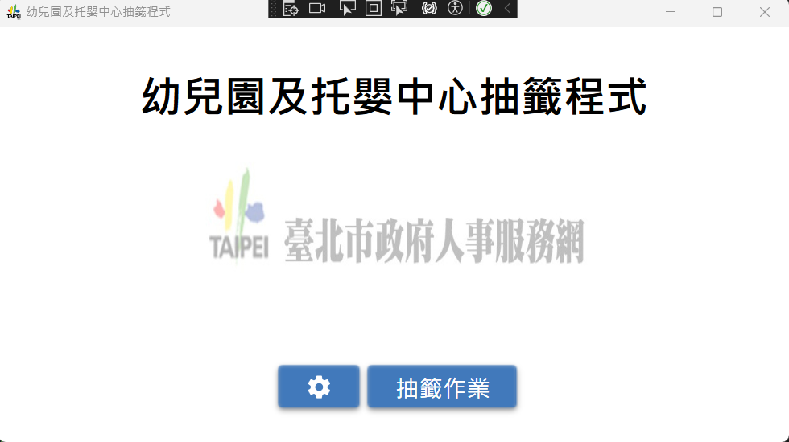
主頁面-首頁

Slide 4
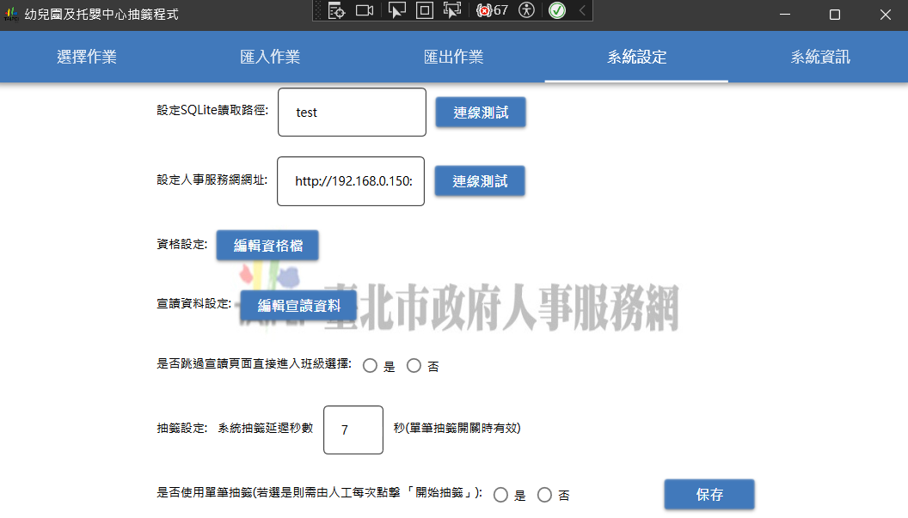
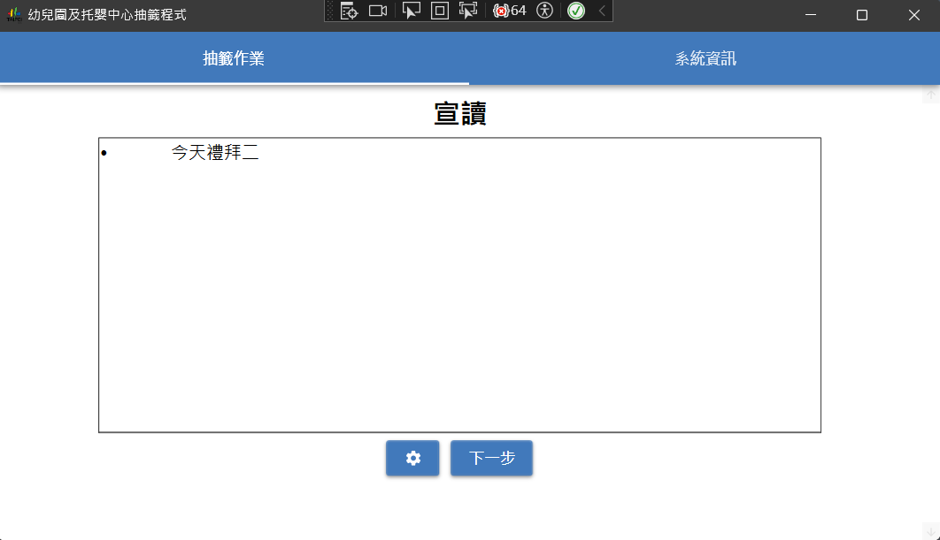
系統設定頁

Slide 5
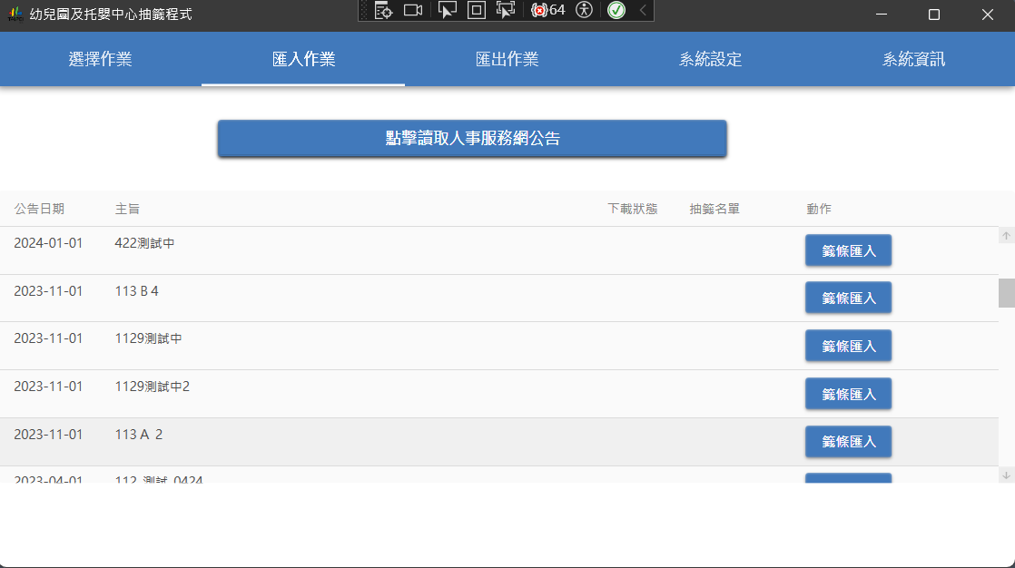
匯入頁面

Slide 6
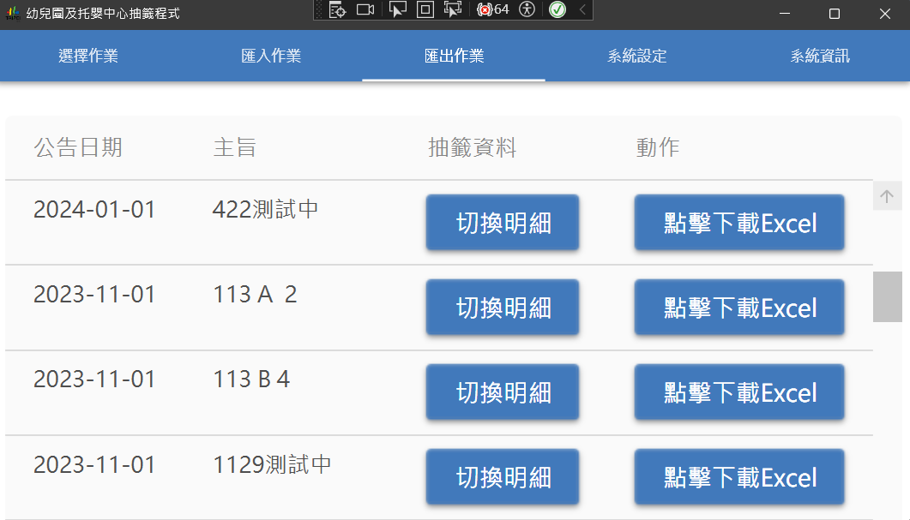
匯出頁面

